Slide 1

Uso de Deep Learning para composición musical
Efrain Adrian Luna Nevarez
Tesis
Computacion Inteligente Aplicada
Mtro. Juan Antonio Vega Fernandez

Slide 2
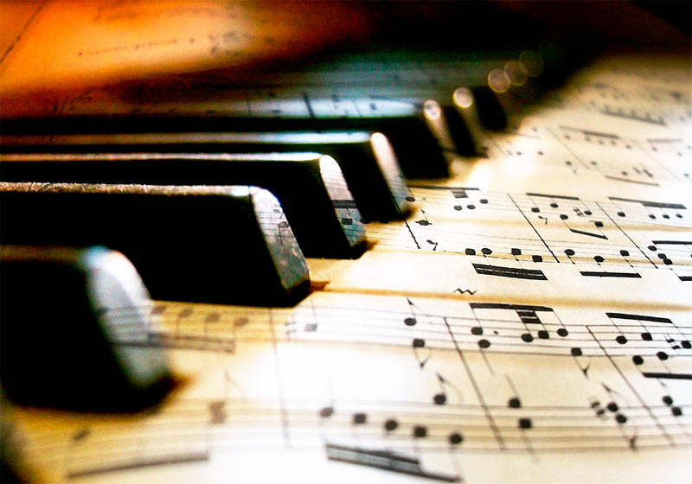
Descripción del Problema
El tiempo que tarda una persona para componer una cancion puede variar, puede ser desde unas horas hasta varios dias o meses. Este tiempo depende de si ya se tiene una idea clara de la cancion y solo se busca las notas adecuadas en un instrumento, o si no se tiene una idea clara de la cancion y se busca crear algo desde cero, en este caso el proceso puede tomar mucho tiempo.
Tambien otro problema es la falta de ideas al momento de componer.
Las aplicaciones actuales de deep learning para la creacion musical no permiten la creacion de armonias musicales.

Slide 3
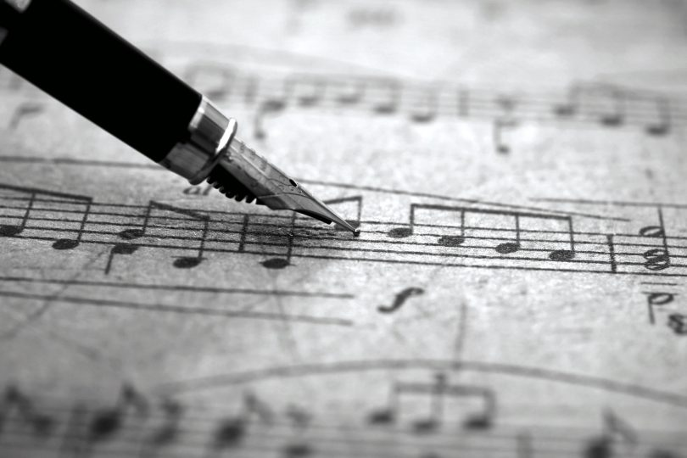
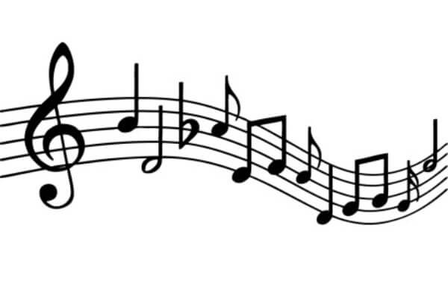
Objetivo General
Creación de un programa que use algoritmos de Deep Learning para servir de apoyo en una composición musical.

Slide 4
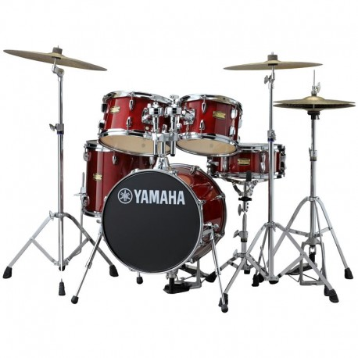
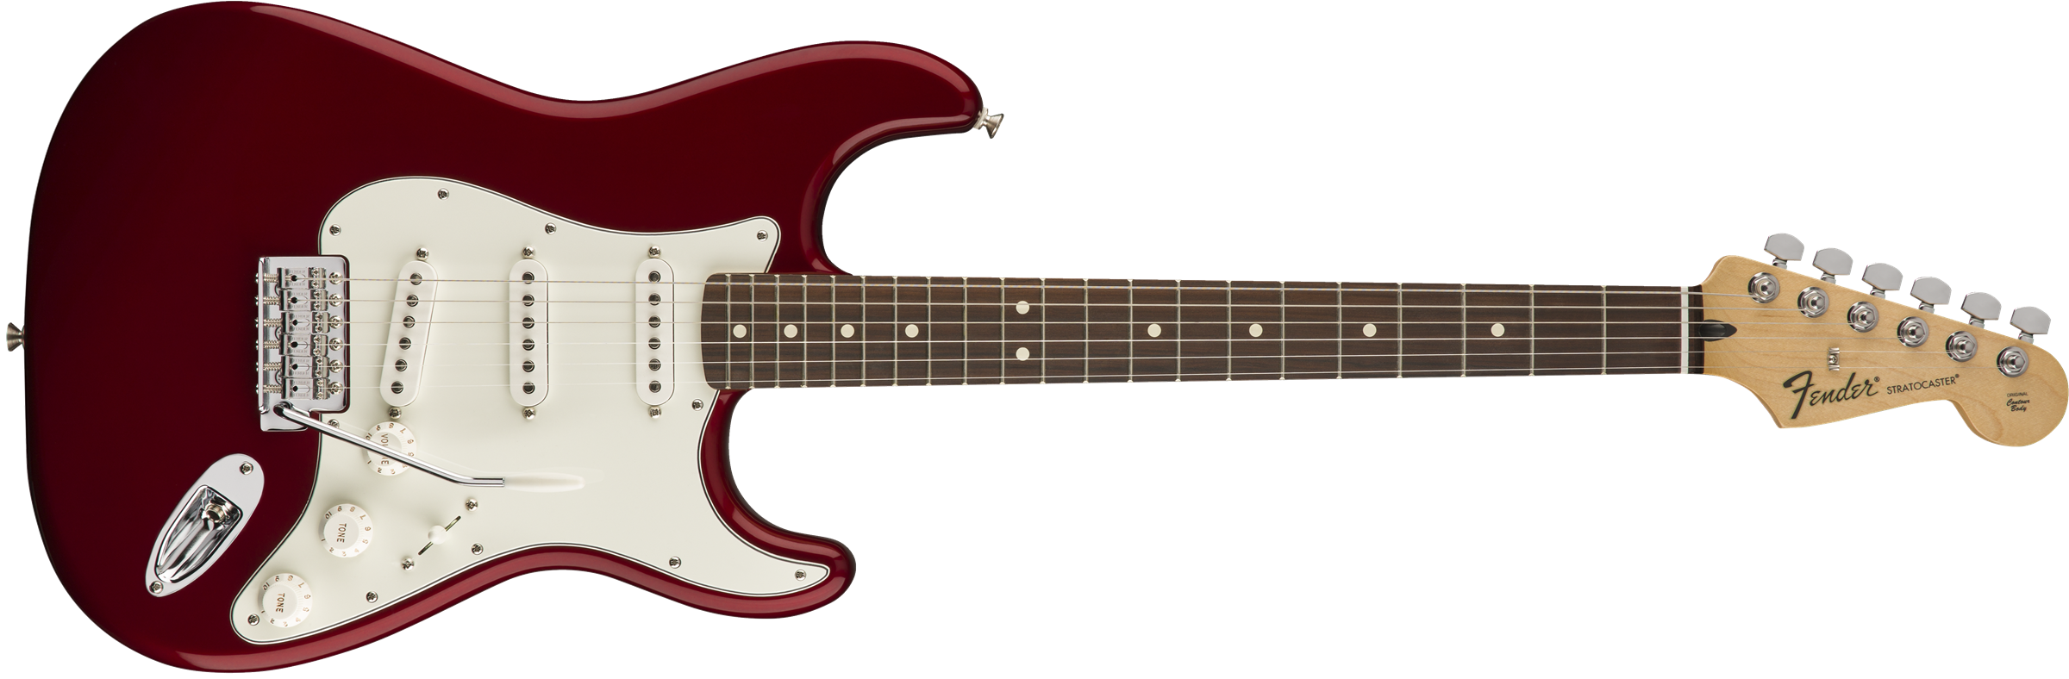
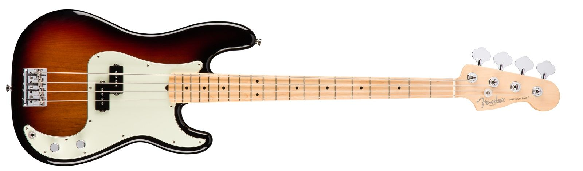
Delimitación
Este proyecto se centrara en crear melodías musicales de guitarra, bajo asi como también ritmos básicos de batería, no se analizaran otros instrumentos.
Las nuevas canciones creadas por estos algoritmos no buscan ser ideas finales de composición, la única intensión es crear una serie de ideas para nuevas canciones

Slide 5
Antecedentes
2002. “A first look at music composition using lstm recurrent neural networks. Technical Report No. IDSIA-07-02”, Autores: Douglas Eck and Jurgen Schmidhuber.
2009, “Unsupervised feature learning for audio classification using convolutional deep belief networks”, Autores: Honglak Lee, Yan Largman, Peter Pham, Andrew Y. Ng
2013, "A Deep Learning Approach to Rhythm Modelling with Applications" Autor: Aggelos Pikrakis
2016, “Deep Learning for Music”, Autores: Allen Huang y Raymon Wu

Slide 6
Descripción de la Propuesta

Slide 7


Descripción de la Propuesta
Red Neuronal

Slide 8
Marco Teórico
Redes Recurrentes LSTM

Slide 9
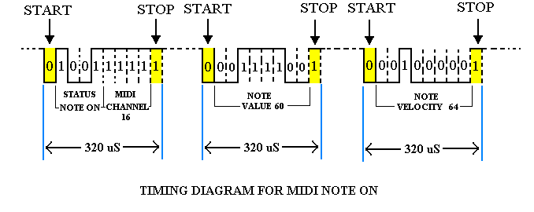
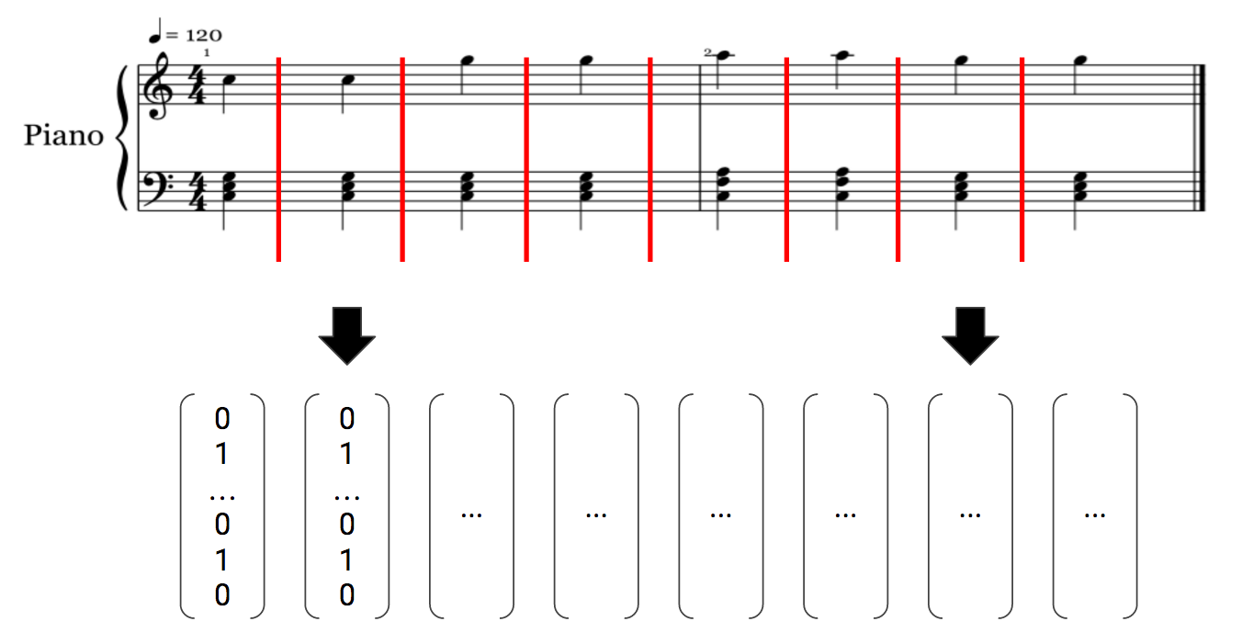
Marco Teórico
Formato MIDI

Slide 10

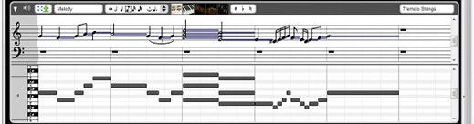
Marco Teórico
Formato MIDI

Slide 11
Desarrollo
Este proyecto consta de 3 modulos:
Preprocesamiento.- Aquí se procesa los archivos MIDI para extraer únicamente los tracks de Guitarra, Bajo y Bateria.
Entrenamiento.- Este modulo se encarga de entrenar la red con los archivos previamente preprocesados.
Generacion.- Este modulo genera nuevas melodías a partir de notas al azar.

Slide 12

Desarrollo
El dataset que se uso para este proyecto fue:
“Clean MIDI subset”
El cual se encuentra disponible en el siguiente link:
http://hog.ee.columbia.edu/craffel/lmd/clean_midi.tar.gz
Este dataset contiene mas de 17000 canciones MIDI de rock y pop, ha sido utilizado en varios proyecto de Deep Learning.

Slide 13
Desarrollo
Se utilizo un optimizador Rmsprop para la red neuronal

Slide 14
Resultados

Slide 15

Resultados
Salida de Guitarra
Salida de Bajo
Salida de Bateria

Slide 16
Conclusiones
Los resultados obtenidos de este proyecto fueron bastante buenos, ya que la red fue capaz de aprender a generar notas y silencios de diferentes valores, asi como su conjunción en una melodía.
Este proyecto sirve para reflexionar acerca de las redes recurrentes, a pesar de ser una herramienta muy potente a la hora de emplearlas en diferentes problemas, la realidad es que el tiempo de procesamiento de estas redes es considerable.
Posiblemente en un futuro el poder de procesamiento nos permita seguir experimentando con estas redes.
La intención de este proyecto no era generar una musica exitosa, sino darle una idea de composición al músico, el cual va a decidir si empleara las notas generadas o cambiara algunas de ellas.

Slide 17
Referencias Bibliográficas
Referencias
[1] Mohamad H. Hassoun (1995), "Fundamentals of artificial neural networks"
[2] Kevin Gurney (1997), "An introduction to neural networks"
[3] Silas Franco dos Reis Alves (2016), "Artificial Neural Networks: A Practical Course"
[4] Nikhil Buduma (2017), "Fundamentals of Deep Learning: Designing Next-Generation Machine Intelligence Algorithms"
[5] Enric Herrera (1984), "Teoría musical y armonía moderna"
[6] Eric Taylor (1989), "A.B.Guide to Music Theory“
[7] Douglas Eck and Jurgen Schmidhuber (2002), “A first look at music composition using lstm recurrent neural networks. Technical Report No. IDSIA-07-02”
[8] Honglak Lee, Yan Largman, Peter Pham, Andrew Y. Ng
(2009), “Unsupervised feature learning for audio classification using convolutional deep belief networks”
[9] Aggelos Pikrakis (2013), "A Deep Learning Approach to Rhythm Modelling with Applications"
[10] Allen Huang y Raymon Wu (2016), “Deep Learning for Music”

Slide 18


